Slide 1
第9讲 CSS样式定义及选择器
9.1 CSS概述
9.2 定义CSS的基本语法
9.3 CSS基本选择器
9.4 CSS复合选择器

Slide 2
9.1 CSS概述
CSS（Cascading Style Sheet，层叠样式表）是一种格式化网页的标准方式，用于设置网页的样式，并允许样式信息与网页内容分离的一种技术。
它扩展了 HTML 的功能，使网页设计者能够以更有效的方式设置网页格式。

Slide 3
优点
将格式和结构分离
格式和结构的分离，有利于格式的重用及网页的修改维护。
以前所末有的能力控制页面布局
能够对网页的布局、字体、颜色、背景等图文效果实现
更加精确的控制。
制作体积更小、下载更快的网页
CSS只是简单的文本，使用它可以减少表格标记、图像
用量及其他加大HTML体积的代码。
可以实现许多网页同时更新
利用CSS样式表，可以将站点上的所有网页都指向同一
个CSS文件。

Slide 4
CSS的编辑
记事本或EditPlus等文本编辑工具
Dreamweaver等可视化图形工具
应用CSS的步骤
定义样式表
在HTML文档中应用样式表

Slide 5
9.2 定义CSS的基本语法
基本语法:
选择器{
属性名1:属性值1;
属性名2:属性值2;
…
}
示例:
div{
width:200px;
border:1px solid red;
}
指定了对哪些网页元素进行设置
每一对属性及其值实现对网页元素进行某种特定格式的设置
对div元素设置200px的宽度和1px的红色实线边框

Slide 6
选择器类型
基本选择器
复合选择器

Slide 7
9.3 CSS基本选择器
元素选择器
类选择器
ID选择器
伪类选择器
伪元素选择器
通用选择器

Slide 8
1. 元素选择器
元素选择器就是直接使用HTML标签作为选择器，一个HTML标签对应一个元素选择器。元素选择器重新定义了HTML标签的显示效果。
语法格式：
语法解释：
网页中的任何一个HTML标签都可以作为相应的元素选择器的名称，设置的样式对整个网页的同一种元素有效。
示例：
h1{font-size:25px;color:red}
HTML标签名{属性名1:属性值1;属性名2:属性值2;…}

Slide 9
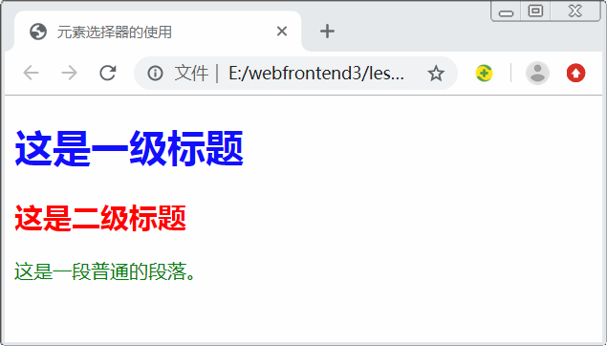
元素选择器示例

Slide 10
2. ID选择器
ID选择器的名称为元素的id属性值，它主要是针对特定的元素进行样式设置。
语法格式：
语法解释：
ID选择器名称的第一个字符不能使用数字；选择器名前的“#”是ID选择器的标识，不能省略；另外，ID选择器名区
分大小写，同时不允许有空格。
例如：
#text1{width:100px;height:60px;}
<div id=”text1”></div>
#idname{属性名1:属性值1;属性名2:属性值2;…}

Slide 11
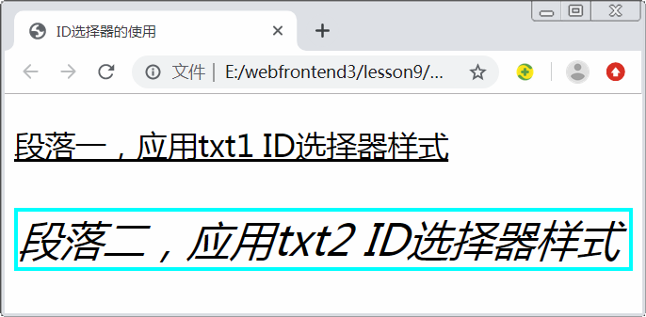
ID选择器示例

Slide 12
3. 类选择器
类选择器的名称为元素的class属性值，它可以针对不同的元素进行同样的样式设置。
语法格式：
语法解释：
类选择器名称的第一个字符不能使用数字；类选择器名前的“.”是类选择器的标识，不能省略；另外，类选择器的命名是区分大小的。
例如：
.text1{width:100px;height:60px;}
<div class=”text1”></div>
.classname{属性名1:属性值1;属性名2:属性值2;…}

Slide 13
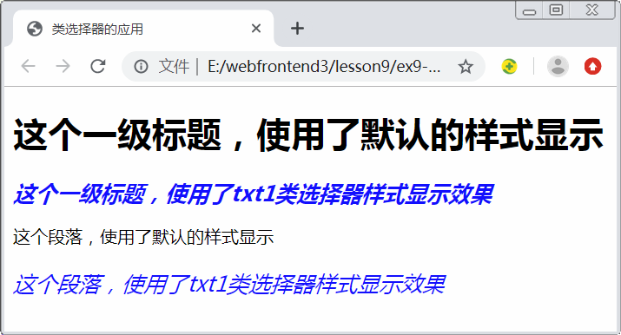
类选择器示例

Slide 14
4. 伪类选择器
伪类选择器用于向特定的选择器添加特殊的效果。
语法格式：
语法解释：
选择器可以是任意类型的选择器；当选择器是a元素选择器时，也可以省略选择器名，比如写成:link；另外，伪类前的“:”是伪类选择器的标识，不能省略。
选择器名:伪类{属性1：属性值1; 属性2：属性值2;…}

Slide 15
W3C规定了以下几个伪类类型：
伪类类型 | 描 述
:active | 将样式添加到被激活的元素
:hover | 当鼠标悬浮在元素上方时，向元素添加样式
:link | 将样式添加到未被访问过的链接
:visited | 将样式添加到已被访问过的链接
:focus | 将样式添加到被选中的元素
:first-child | 将样式添加到元素的第一个子元素
:lang | 向带有指定lang属性的元素添加样式

Slide 16
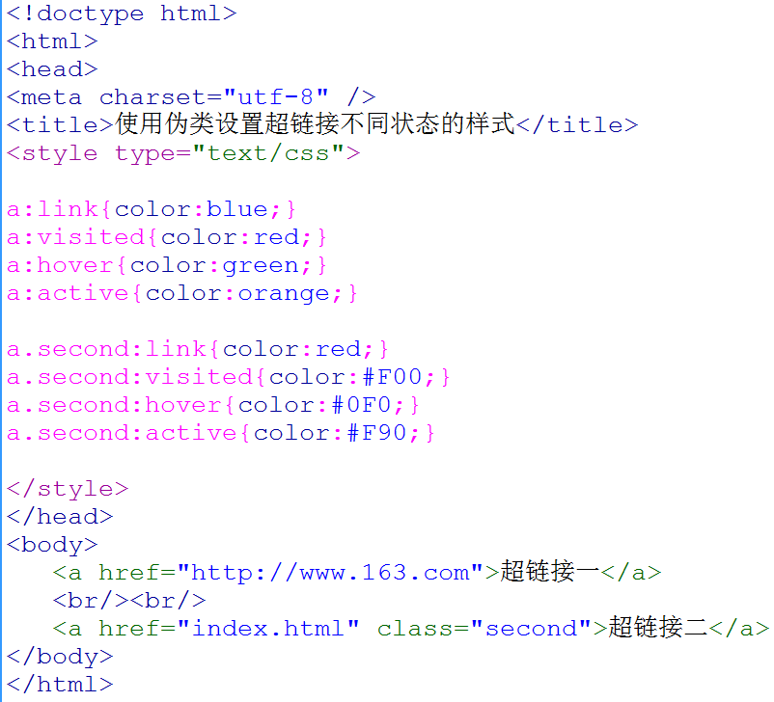
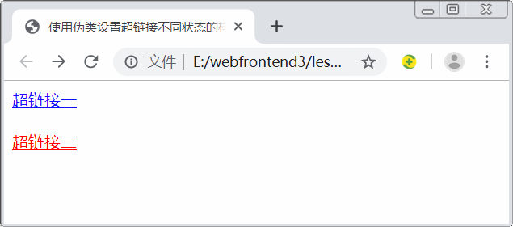
使用伪类设置超链接不同状态的样式

Slide 17
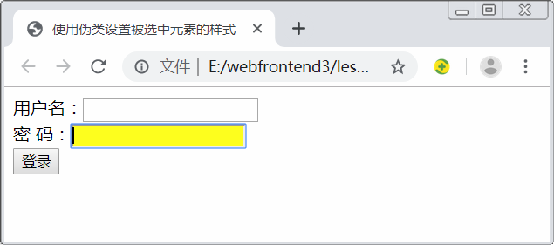
使用伪类设置被选中元素的样式

Slide 18
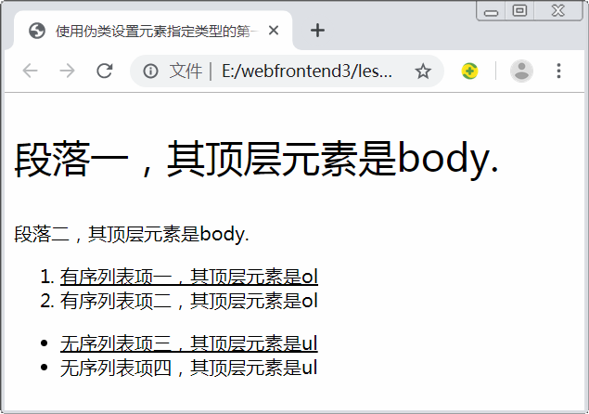
使用伪类设置元素指定类型的第一个子元素的样式

Slide 19
5. 伪元素选择器
伪元素选择器用于向特定的选择器添加特殊的效果。
语法格式：
语法解释：
选择器可以是任意类型的选择器；另外，伪类前的“:”是伪元素选择器的标识，不能省略。
选择器名:伪元素{属性1：属性值1; 属性2：属性值2;…}

Slide 20
W3C规定了以下几个伪元素：
伪元素类型 | 描 述
:first-letter | 向文本的第一个字符添加特殊样式
:first-line | 向文本的首行添加特殊样式
:before | 在元素之前添加内容
:after | 在元素之后添加内容

Slide 21
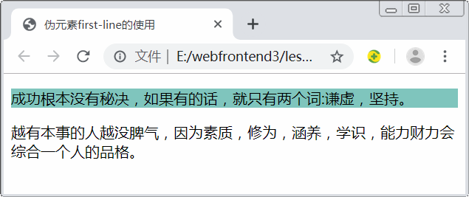
伪元素first-line的使用示例

Slide 22
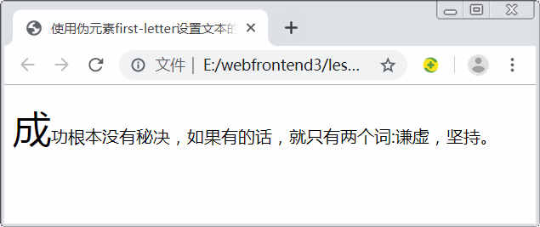
伪元素first-letter的使用示例

Slide 23
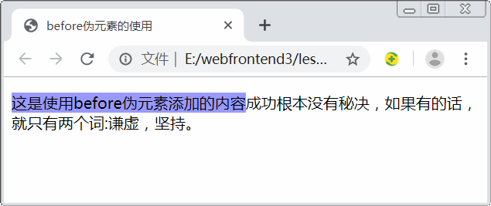
before伪元素的使用示例

Slide 24
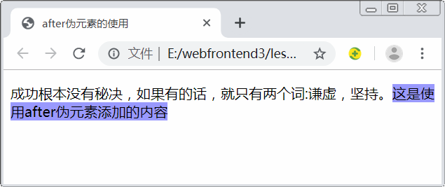
after伪元素的使用示例

Slide 25
6. 通用选择器
通用选择器用通配符“*”表示，它可以选择文档中的所有元素。通用选择器主要用于重置文档各元素的默认样式置。
语法格式：
例如：
*{margin：0px; padding:0px;}
上述代码重置文档所有元素的内、外边距为0px
*{属性名1:属性值1;属性名2:属性值2;…}

Slide 26
9.4 CSS复合选择器
复合选择器就是两个或多个基本选择器，通过不同方式连接而成的选择器，为元素的样式定义提供更加精确的控制。
复合选择器类型
交集选择器
并集选择器
后代选择器
子元素选择器
相邻兄弟选择器

Slide 27
1.交集选择器
注意：两个选择器之间必须连续写，不能有空格
交集选择器是由两个选择器直接连接构成，其中第一个选择器必须是元素选择器，第2个必须是类选择器或者ID选择器
语法格式：
元素选择器.classname{属性名1:属性值1;…}
或：
元素选择器#idname{属性名1:属性值1;…}

Slide 28
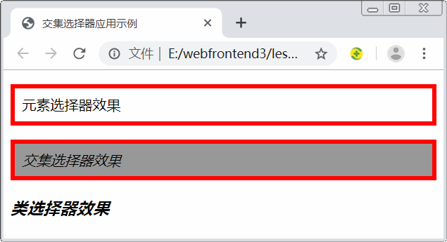
交集选择器示例

Slide 29
2.并集选择器
如果某些选择器的格式是相同的，或者部分相同，就可以利用并集选择器来共同声明这些相同的格式
并集选择器是由任何形式的多个选择器通过逗号连接而成的，用于声明这些选择器的公共格式。
语法格式：
选择器1,选择器2,选择器3,…{属性名1:属性值1;…}

Slide 30
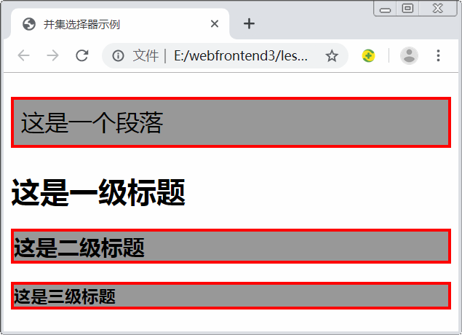
并集选择器示例

Slide 31
3.后代选择器
当标签发生嵌套时，内层的标签就成为外层标签的后代
后代选择器，又称包含选择器，用于选择某个元素的指定类型的所有后代元素。
语法格式： 语法解释： 选择器1为外层选择器，选择器2为内层选择器，内、外层选择器之间使用空格分隔。
选择器1 选择器2{属性名1:属性值1;…}

Slide 32
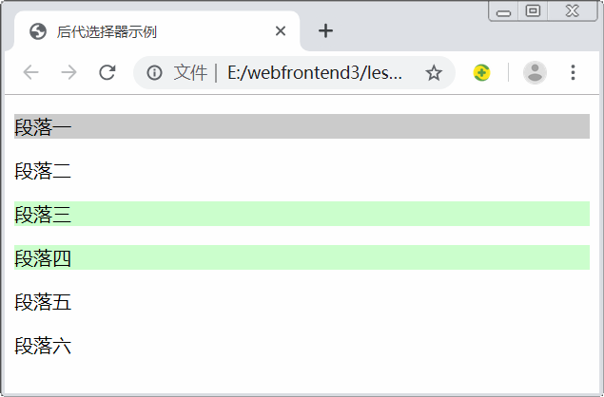
后代选择器示例

Slide 33
4.子元素选择器
子元素选择器，用于选择某个元素的所有子元素。
语法格式： 语法解释： “>”称为左结合符，在其左右两边是否有空格都正确，“选择器1>选择器2”的含意为“选择作为选择器1指定元素的子元素的所有选择器2指定的元素”。
选择器1>选择器2 {属性1：属性值1; 属性2：属性值2;…}

Slide 34
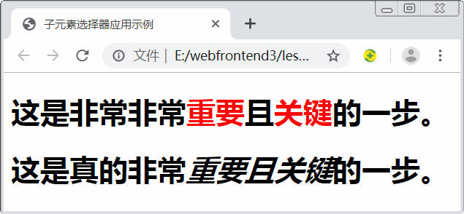
子元素选择器示例

Slide 35
5.相邻兄弟选择器
相邻兄弟选择器，用于选择和某个元素具有相同的父元素且紧接在该个元素后面的元素。
语法格式： 语法解释： “+”称为相邻兄弟结合符，在其左右两边是否有空格都正确，“选择器1+选择器2”表示选择和选择器1指定元素具有相同父元素的且紧接在该元素后面出现的选择器2指定的元素。
选择器1+选择器2 {属性1：属性值1; 属性2：属性值2;…}

Slide 36
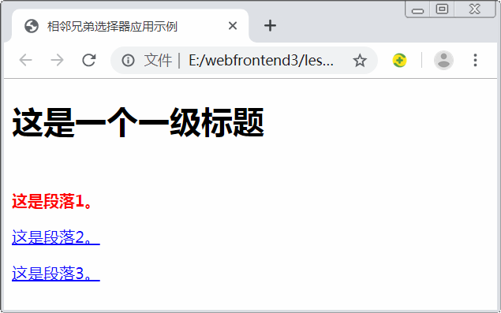
相邻兄弟选择器示例

